Slide 1
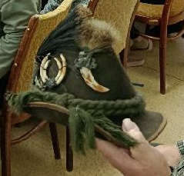
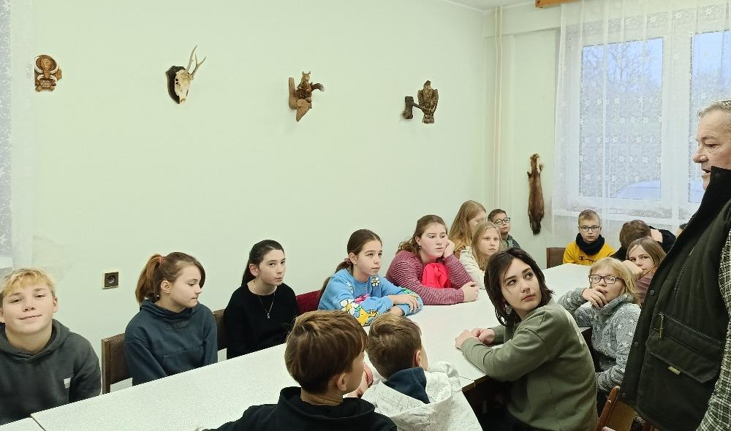
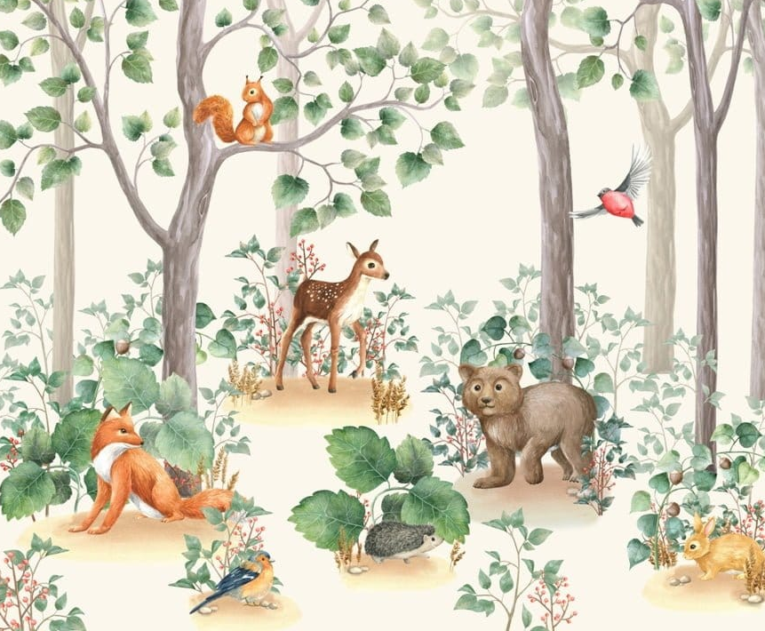
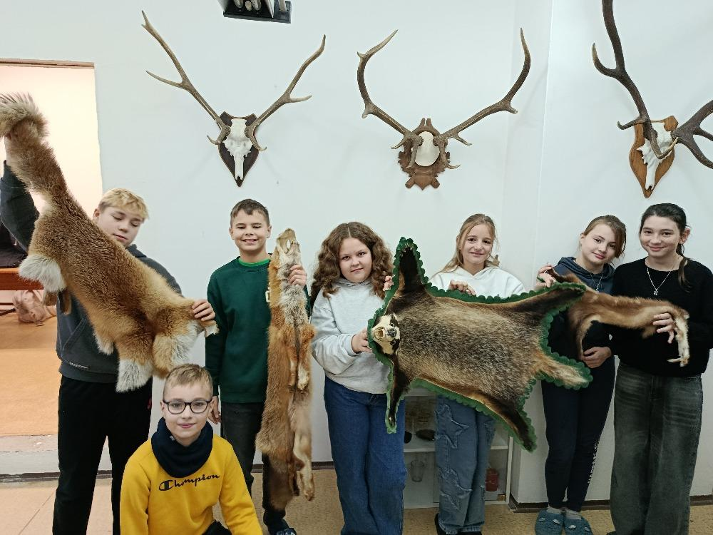
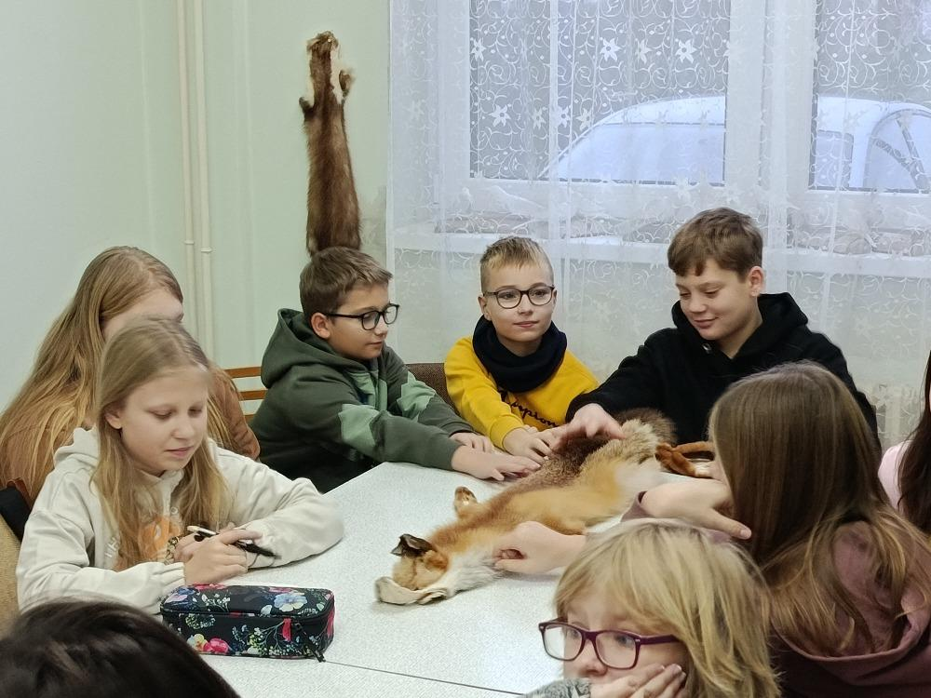
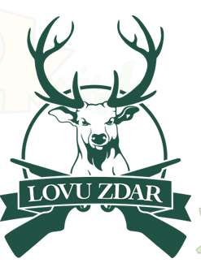
PROJEKT – MYSLIVOST – 6. třída

Slide 2


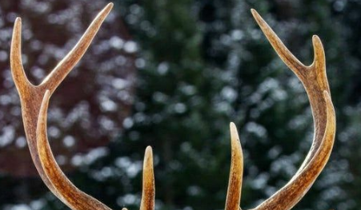

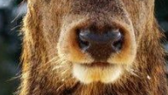

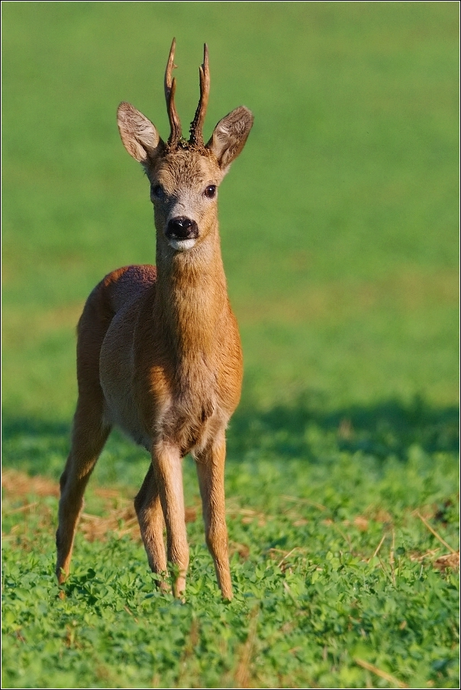
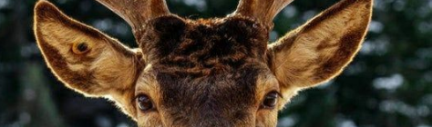

Dobrý den vítá vás
Kristýna
Jana
Sára
Kája

Slide 3
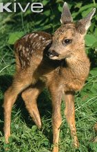
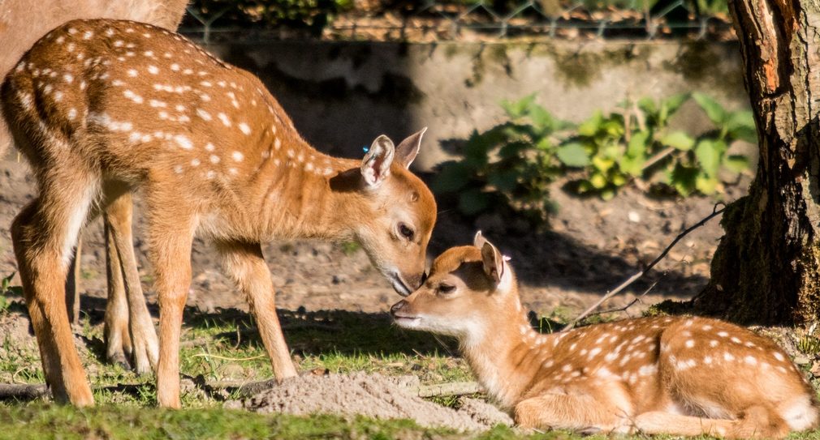
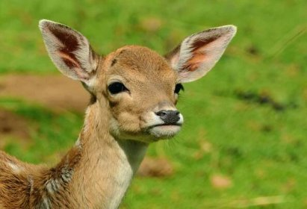
Srna Obecná
Srna měří výšky 70–90 cm a na délku měří 90–140 cm.
A váží 15–30 kg.
Co žerou v létě hlavně mladé výhonky, byliny, trávy, listí a plody (maliny, ostružiny).
A v zimě se jim přikrmuje senem, jablky, hruškami, mrkví, řepou, kaštany, žaludy.

Slide 4
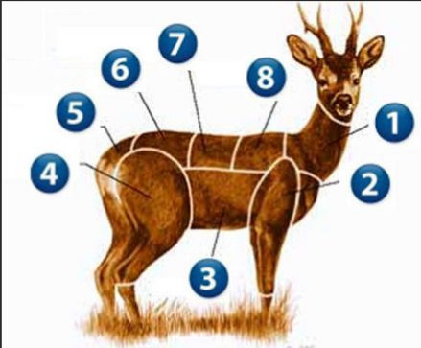
Popis Srnce Obecného
4.Spodní kýta
5.Vrchní část kyty
6.Hřbet(sedlo)
7.Zakritý hřbet panenkou
8.Hřbet s bedry
1.Krk
2.Plec
3.Hrudník

Slide 5
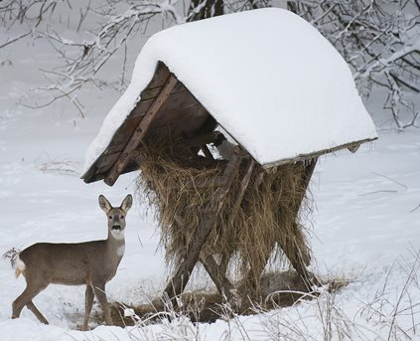
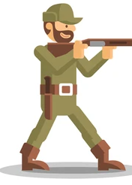
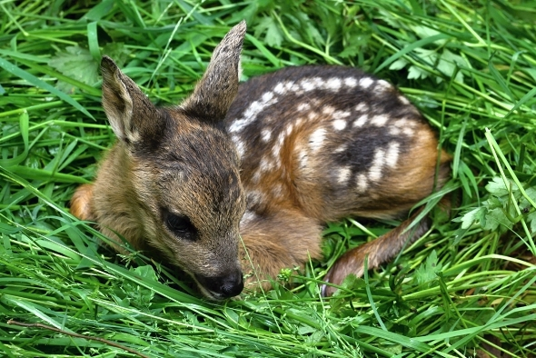

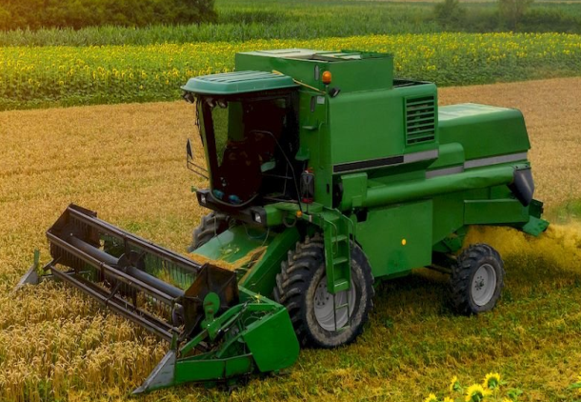
Úkoly myslivce
Péče o zvěř, zajištění potravy.
Ochrana přirozeného prostředí – zachování klidových zón, omezení rušení zvěře.
Ochrana mláďat – před sečením luk, spolupráce se zemědělci.
Myslivec není jen lovec, ale primárně hospodář a ochránce přírody.

Slide 6
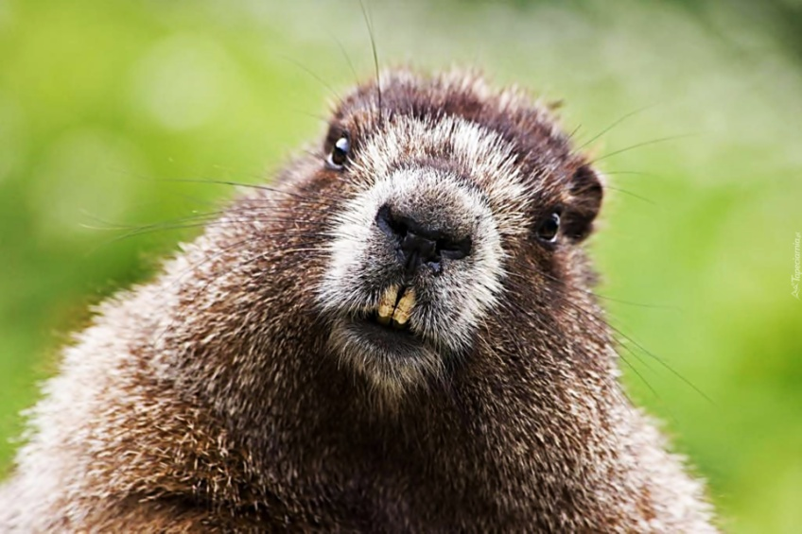

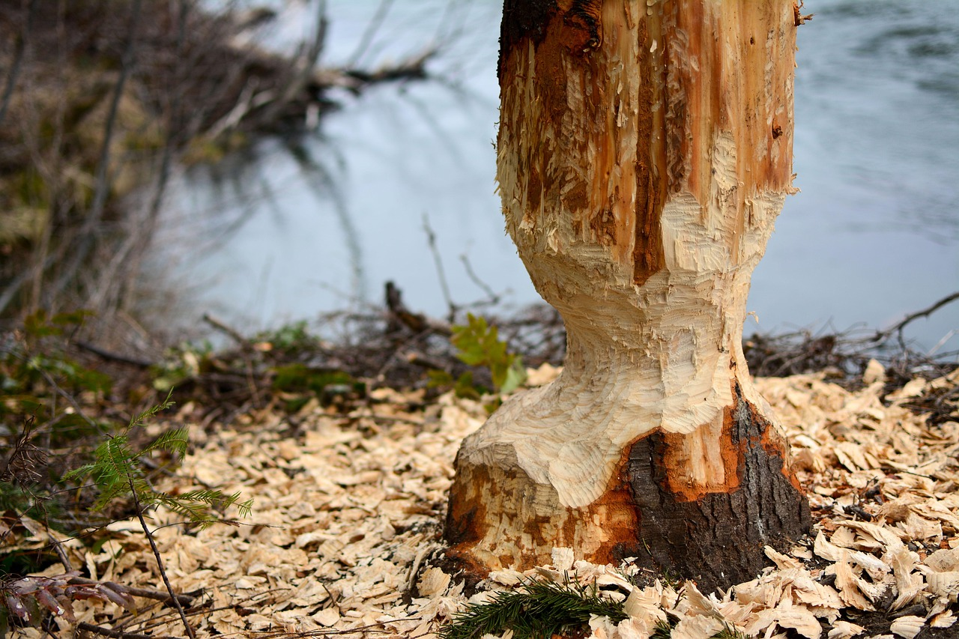

Martin,Matyáš a Klára
Co to je za zvíře?
Je to hlodavec
Okusuje stromy a větve
Pochází z Kanady
Má plochý ocas
Staví hráze
Správně je to bobr

Slide 7
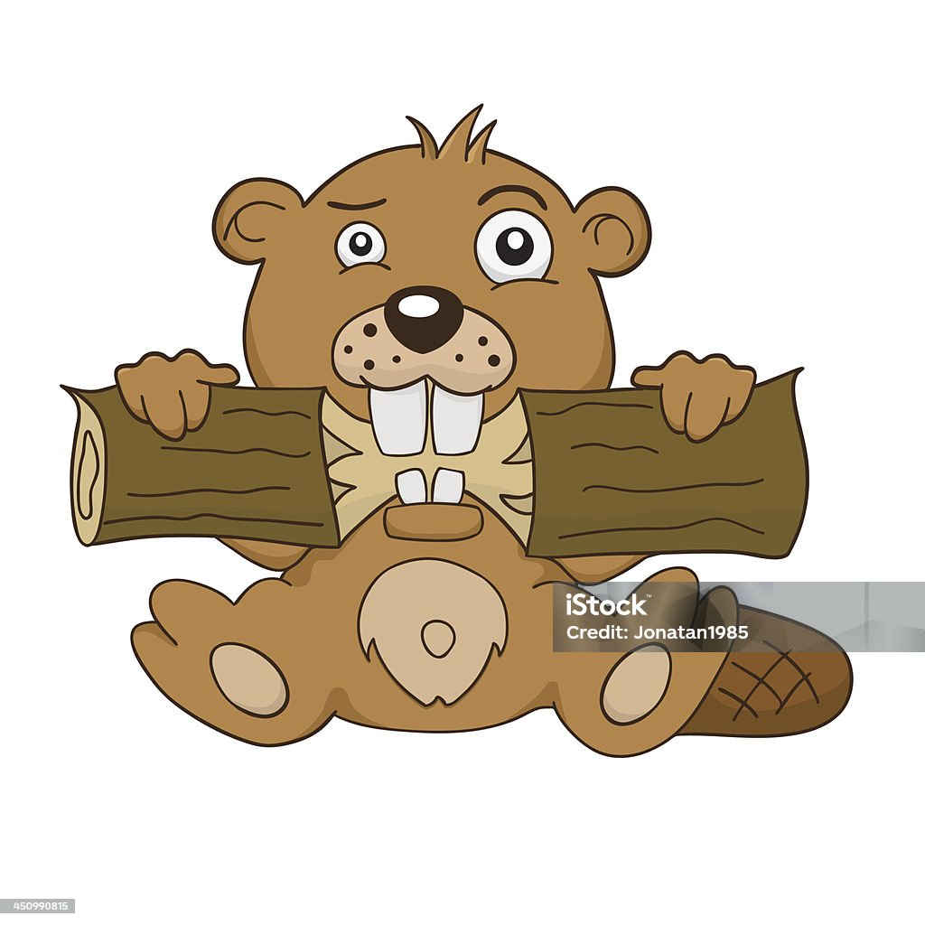
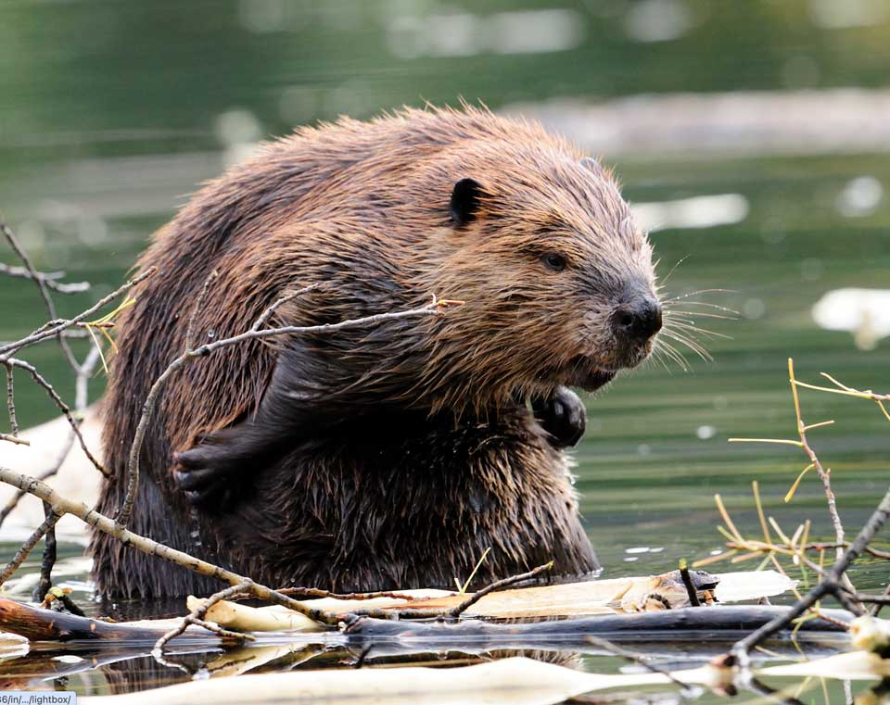
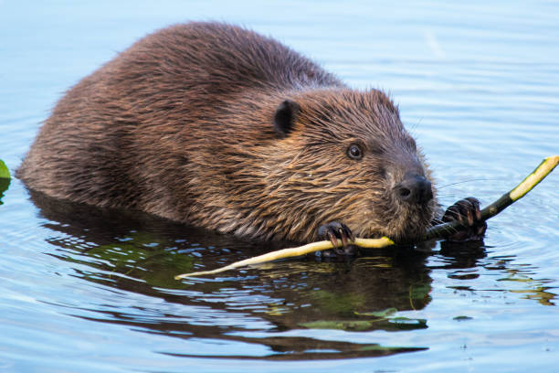
Bobr kanadský
řed 2 roky
|
Sdílet
Navštívit web
Jsou to poslední žijící zástupci čeledi bobrovitých.
Váží až 25kg.
Měří až 80cm.
Jeho plochý ocas měří 25 až 45cm na délku a na šířku 10 až 13cm.

Slide 8
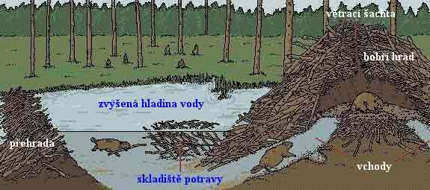
Způsob života
Bobři preferují menší řeky a malá jezírka nebo tůně,na kterých staví svá díla.
Tzv. bobří hrady mohou mít až 10metrů v průměru až 2metry nad hladinu.
Průměrná délka hrází přes 20m,i když byla zaznamenána i délka 600m.

Slide 9

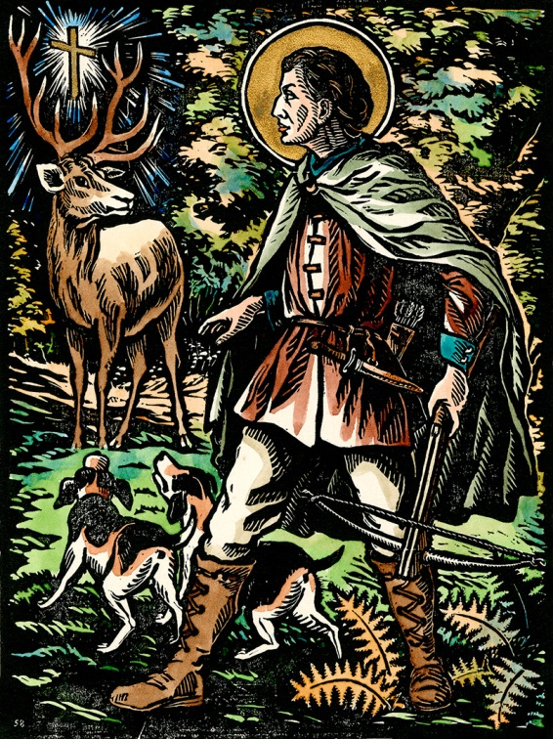
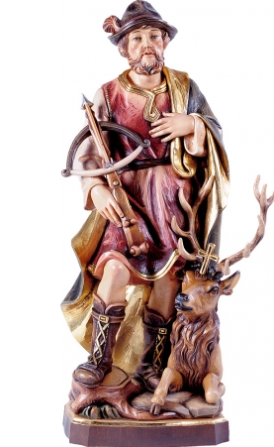
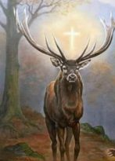
Svatý Hubert
narodil se v roce 655 v dnešní Francii
svátek má 3. listopadu
byl to biskup
patron myslivců
zemřel v roce 727
Hubert se při lovu setkal s jelenem s křížem mezi rohy.

Slide 10
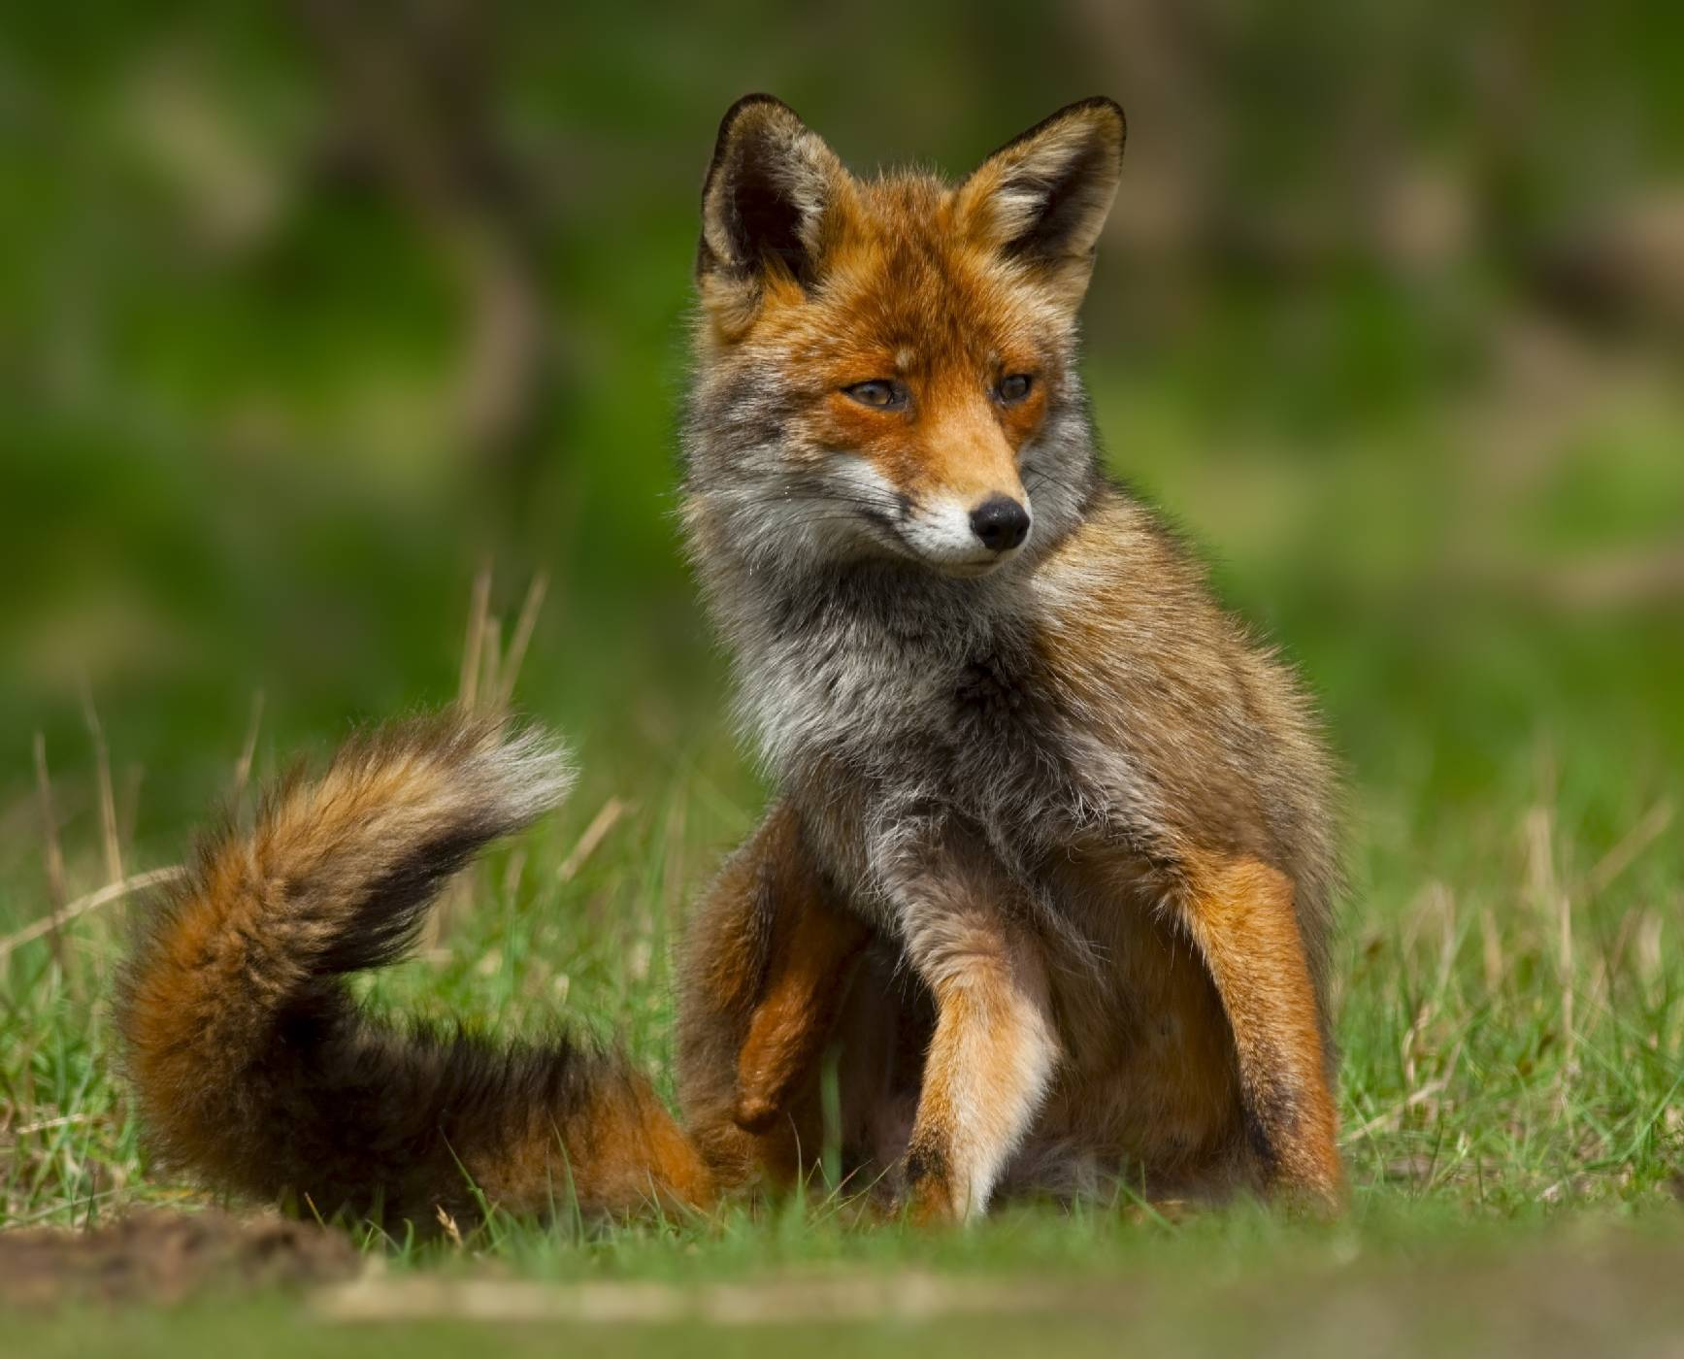
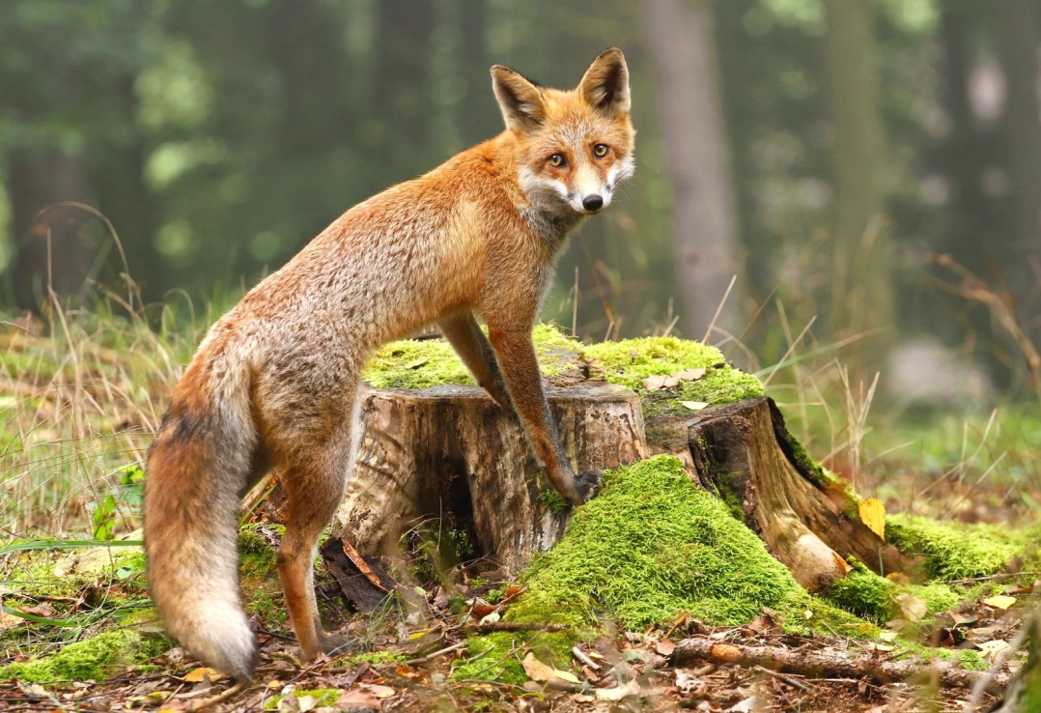
Liška
Honza, Jirka, Thomas, Mikuláš

Slide 11
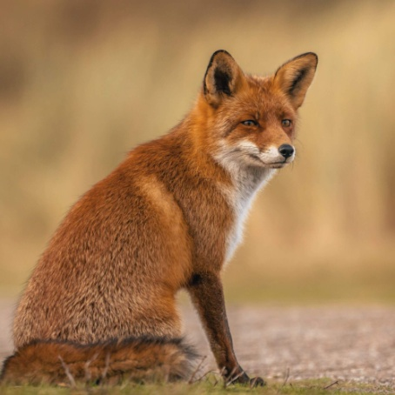
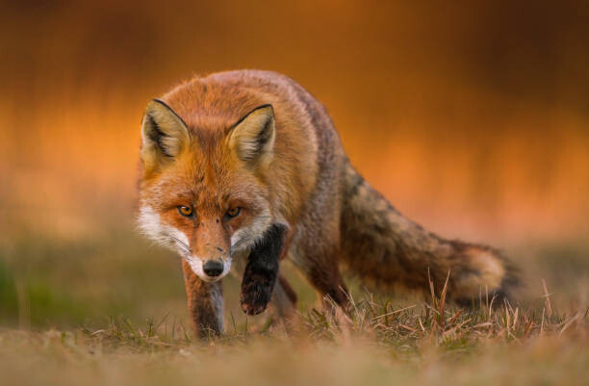
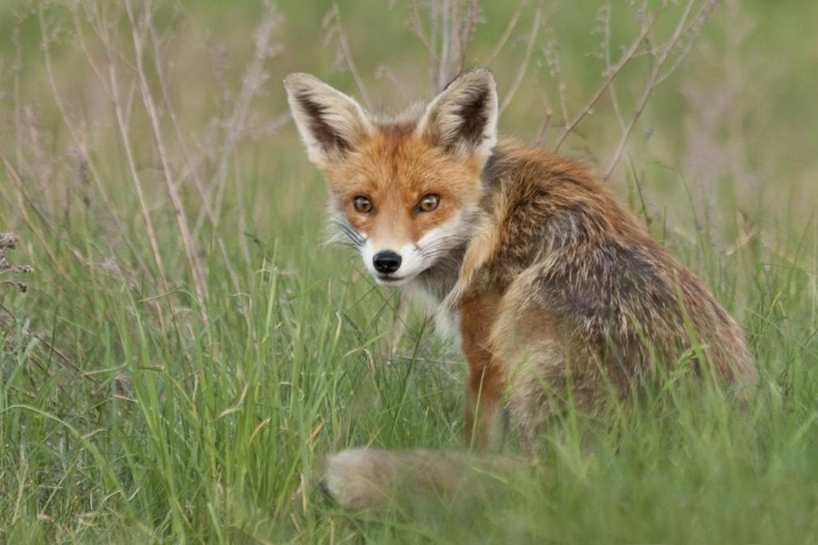
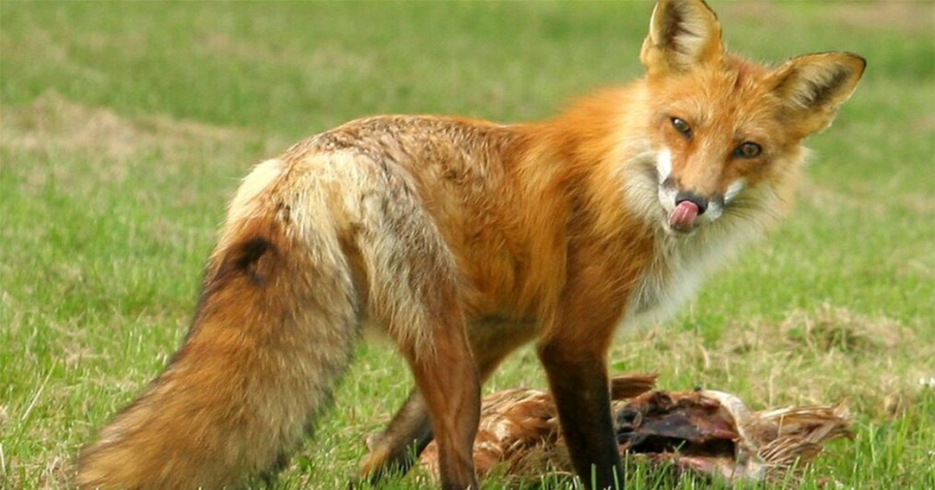
Liška obecná
Je malá šelma
Má rezavo-červenou srst, světlé břicho, často bílou špičku ocasu a černé nohy.
Dospělci jsou dlouzí cca 90–105 cm a váží většinou 5–7 kg.
Je všežravec a loví malé savce.

Slide 12
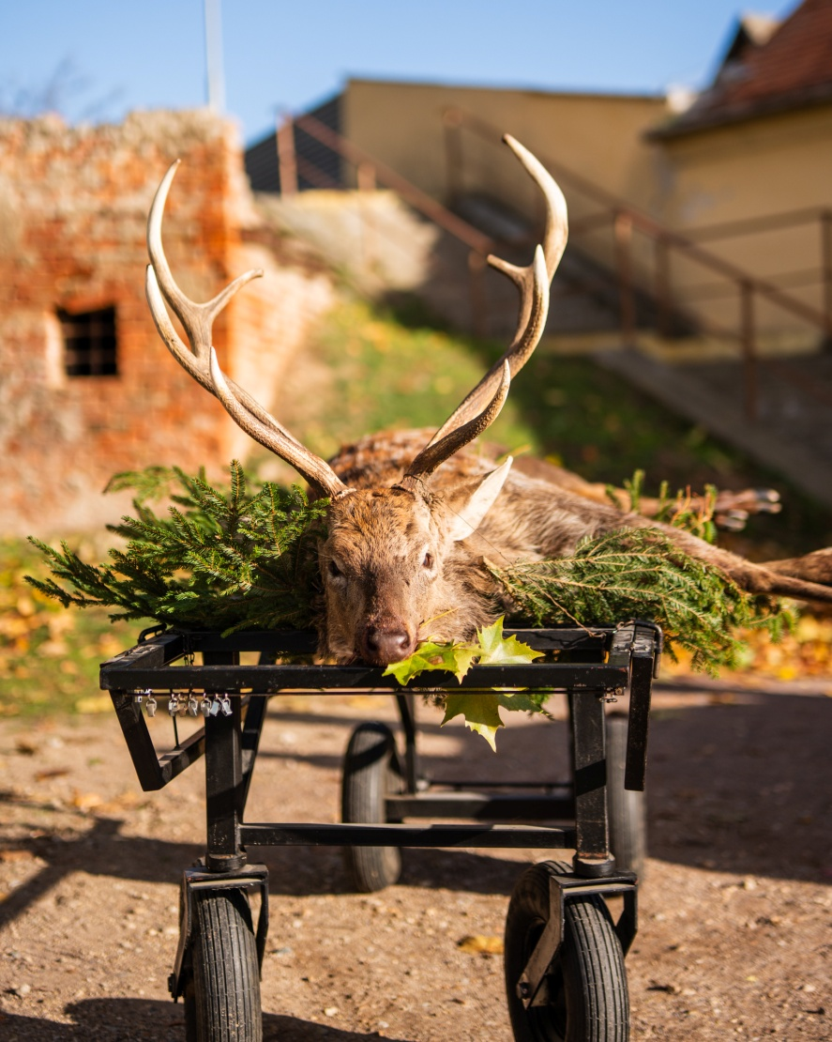
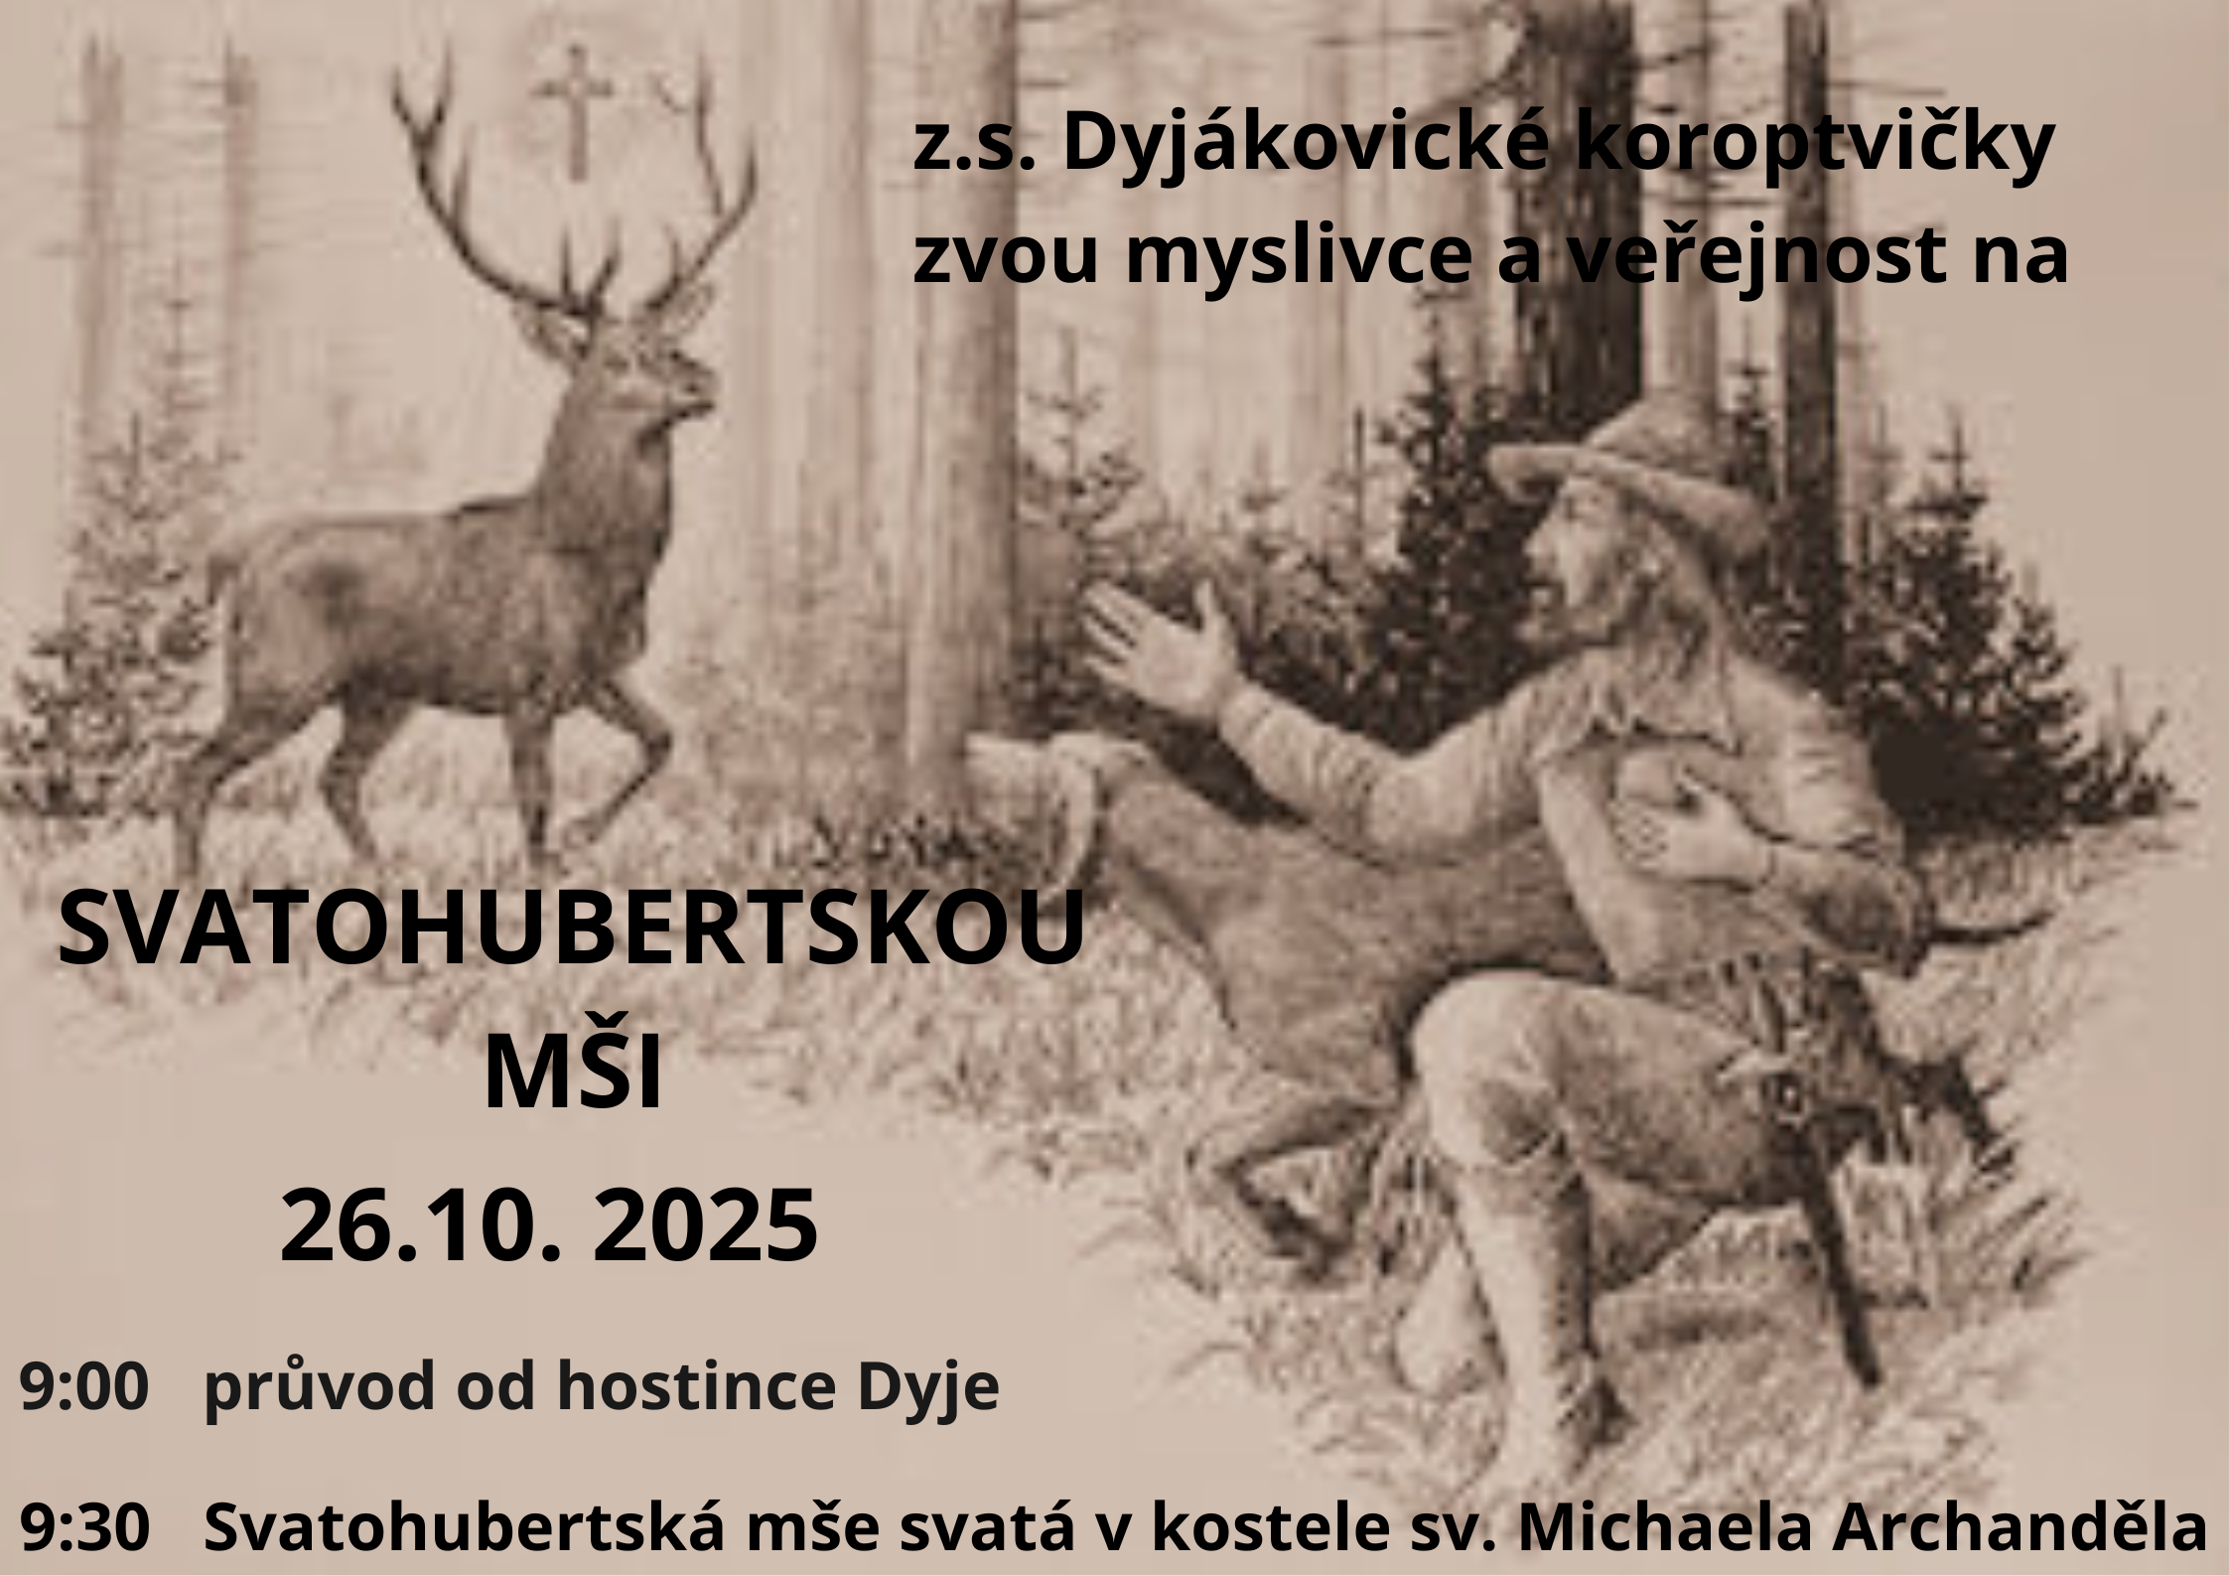
Pouť svatého Huberta Dyjákovice
Svatohubertská pouť
První ročník 26.10.2025 v Dyjákovicích od hostince Dyje až ke kostelu.

Slide 13
